Slide 1


Романтизм в музыке: Шуберт, Шопен, Лист, Шуман
Автор презентации: Presentacium.ru

Slide 2

Введение
В презентации мы рассмотрим творчество композиторов-романтиков: Шуберта, Шопена, Листа и Шумана. Обсудим основные черты романтизма в музыке, их жизненный путь и особенности стиля. Также проанализируем, как романтизм повлиял на дальнейшее развитие музыкального искусства.

Slide 3

Основные черты романтизма в музыке
1
2
3
Романтизм в музыке характеризуется эмоциональностью и глубиной выражения чувств.
Произведения композиторов-романтиков, таких как Шуберт, создали около 600 песен, включая знаменитый «Эрклигштерн», где число вариаций мелодии отражает богатство и разнообразие человеческих эмоций.
Шопен и Лист обогатили фортепианную музыку сложными формами и виртуозными техниками, что сделало их произведения одними из самых исполняемых в концертных залах.

Slide 4

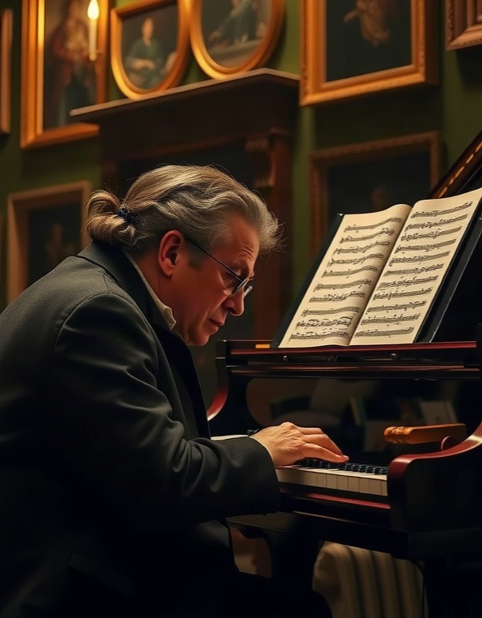
Жизнь и творчество Франца Шуберта
Франц Шуберт, австрийский композитор, родился 31 января 1797 года в Лихтентауне. За свою короткую жизнь, которая оборвалась в 1828 году, Шуберт написал более 600 вокальных произведений, включая более 200 песен.
Его творчество оказало значительное влияние на развитие романтической музыки, а произведения, такие как «Лесной царь», стали символами эпохи.

Slide 5

Жизнь и творчество Фредерика Шопена
Фредерик Шопен — один из величайших композиторов эпохи романтизма, родился 22 февраля 1810 года во Франции.
За свою жизнь написал более 200 произведений, включая 21 ноктюрн, 26 прелюдий и 3 сонаты для фортепиано.
Его музыка отличается мелодичностью и выразительностью, оказала значительное влияние на развитие музыкального искусства.

Slide 6


Особенности музыкального стиля Шопена
Фредерик Шопен является одним из выдающихся представителей музыкального романтизма, создав более 200 произведений, среди которых полонезы, вальсы и мазурки.
Его музыкальный язык отличается тонкой лирикой и глубокой эмоциональностью, часто использует сложноритмические структуры и хроматизм, а новаторские приёмы Шопена оказали значительное влияние на развитие фортепианной музыки в XIX веке.
Характерными чертами стиля Шопена являются изящество мелодий и выразительность гармонии, которые делают его произведения неповторимыми и узнаваемыми.

Slide 7
Жизнь и творчество Ференца Листа
В период с 1827 по 1839 годы Ференц Лист создал 13 вариаций на тему оперы «Дон Жуан» Моцарта.
Известный венгерский композитор и пианист-виртуоз, Лист за свою жизнь дал более тысячи концертов.
Лист был основоположником нового музыкального жанра — симфонической поэмы, и написал 12 таких произведений, среди которых «Прелюды» и «Тассо».

Slide 8
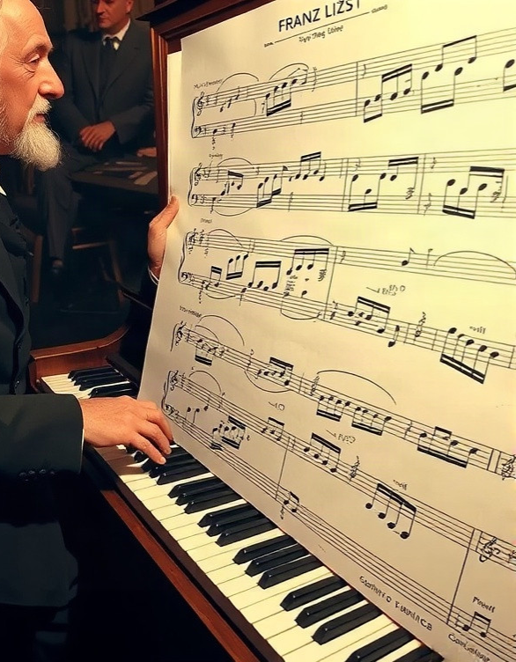
Творческое наследие Ференца Листа
Ференц Лист создал более 1300 музыкальных произведений, среди которых выделяются 19 симфонических поэм, 6 концертов для фортепиано и множество фортепианных пьес, включая этюды, сонаты и вальсы. Его музыка отличается яркой эмоциональностью и виртуозностью, а также использованием новаторских музыкальных форм, что оказало значительное влияние на развитие музыкального искусства XIX века.
Лист также активно выступал как дирижёр и пианист, записывая свои произведения в разных странах Европы.

Slide 9

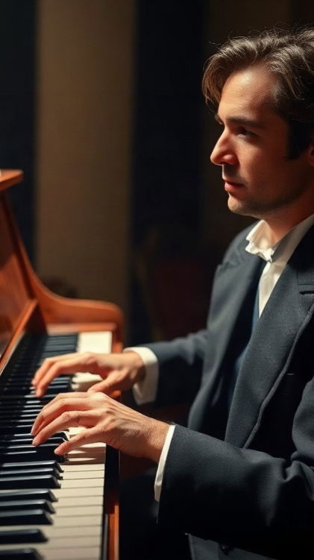
Анализ произведений Роберта Шумана
Роберт Шуман — один из ярчайших представителей музыкального романтизма XIX века, создавший более 200 песен и 4 симфонии. Его произведения, такие как «Карнавал» и «Крейслериана», отличаются сложной гармонией и эмоциональной насыщенностью.
В его творчестве прослеживается более 150 музыкальных произведений для фортепиано, включая циклы и отдельные пьесы, которые стали основой для развития концертного пианизма.

Slide 10
Влияние романтизма на дальнейшее развитие музыки
Романтизм стал переломным этапом в музыкальной истории, привнеся эмоциональную глубину и лирическую выразительность, что обогатило музыкальный язык.
Творчество таких композиторов, как Шуберт, создавший более 600 песен, и Шопен, написавший 27 этюдов, заложило основы для развития фортепианной музыки и вокальных жанров.
Лист и Шуман также внесли значительный вклад, расширив симфонические и камерные формы, что определило вектор развития музыкальной композиции на десятилетия вперёд.

Slide 11


Характеристика музыкальных произведений Шуберта
В наследии Франца Шуберта более 600 музыкальных произведений, среди которых — 22 сонаты, 9 симфоний, 16 месс и более 600 песен. Его музыка отличается глубокой эмоциональностью и богатым мелодическим содержанием, а также использованием расширенной гармонии и сложных ритмических структур, что является характерной чертой романтизма в музыке. Среди наиболее известных произведений Шуберта — «Прекрасная мельничиха» и «Зимний путь», включающие в себя циклы песен, отражающие душевные переживания и лирические эмоции.

Slide 12

Характеристика музыкальных произведений Шопена
Фредерик Шопен создал около 24 прелюдий, которые представляют собой небольшие одночастные произведения, вводящие слушателя в определённый музыкальный образ.
Его ноктюрны, число которых превышает 20, отличаются особой лиричностью и мелодичностью. Также в наследии композитора более 20 полонезов, которые являются неотъемлемой частью польской музыкальной культуры и отражают национальный колорит в рамках жанра.

Slide 13
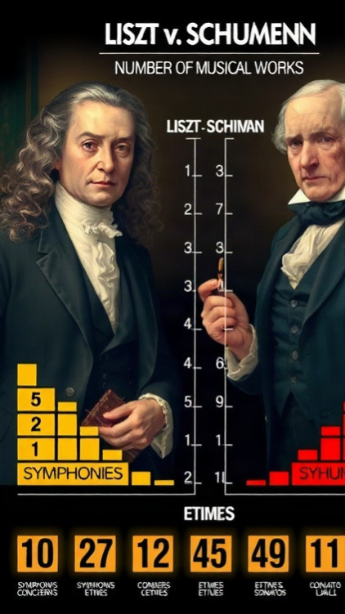
Характеристика музыкальных произведений Листа и Шумана
Диаграмма показывает различия в количестве музыкальных произведений и использовании музыкальных форм у Листа и Шумана.
Параметры: количество пьес, симфоний, концертов, этюдов, сонат и другие характеристики музыкальных форм.
Измеряются в единицах (ед.).

Slide 14
Спасибо за внимание!
Спасибо за внимание. В этой презентации мы рассмотрели особенности музыкального романтизма на примере творчества Шуберта, Шопена, Листа и Шумана. Мы изучили их биографии, стилистические черты и влияние на развитие музыки. Надеемся, что информация была полезной и вдохновит вас на дальнейшее изучение классики.

